Slide 1
Groenlicht Ingmar
Manoeuvrability and communication requirements for safe operation when manned and unmanned vessels meet

Slide 2
Aanleiding
Combinatie maken tussen domeinen van “Human computer interaction” en “Ship design”
Onderbelicht probleem onderzoeken binnen wereld van autonoom varen en dit communiceren met buitenwereld, zodat resultaat kan worden toegepast in de praktijk.
Samenwerken met verschillende partijen om kennis te combineren

Slide 3
Algemene uitdagingen
Probleem met communicatie tussen bemande en onbemande schepen
Zorg dat je voldoende afstand houdt zodat communicatie niet nodig is → MT
Zorg dat je kunt communiceren → CS

Slide 4
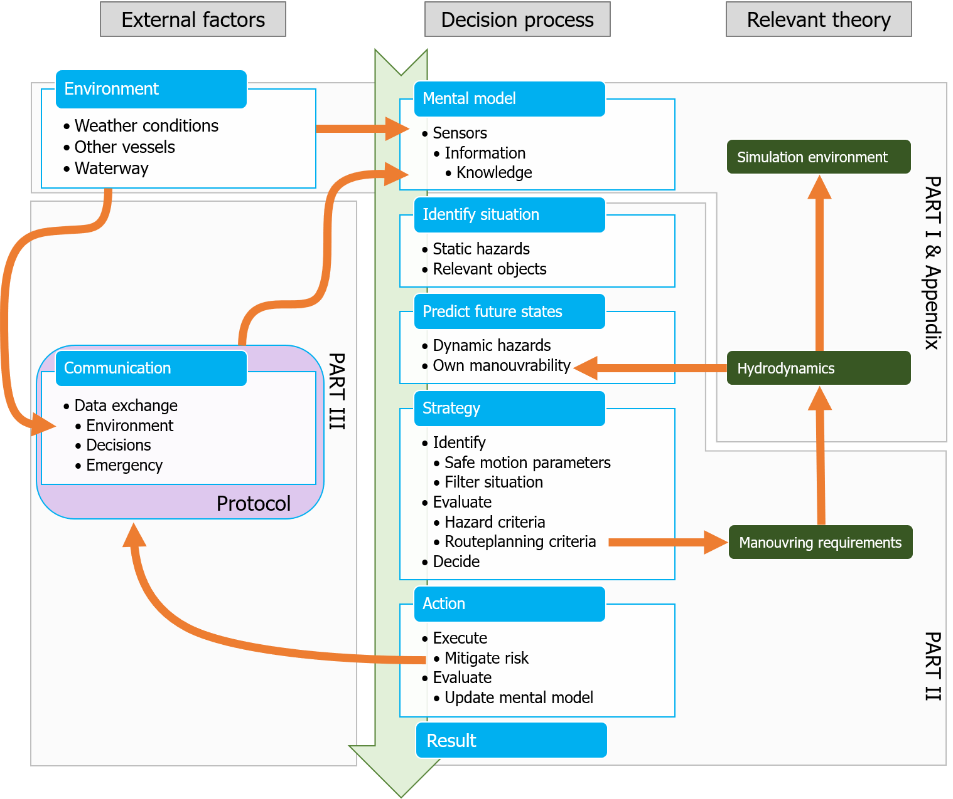

Slide 6
Afstand houden (MT)
How do ship manoeuvrability characteristics influence the domain for decision making, to ensure that the chosen strategy will result in an approach distance which does not require communication?
Ontwikkel methode waarmee deze vraag kan worden beantwoord

Slide 7
Proces (MT)
Inzicht krijgen in beslis proces voor mogelijke situaties
Criteria voor evalueren van situaties
Selecteren van kritieke manoeuvres
Testen van manoeuvres en tool
Evalueren van resultaten

Slide 8
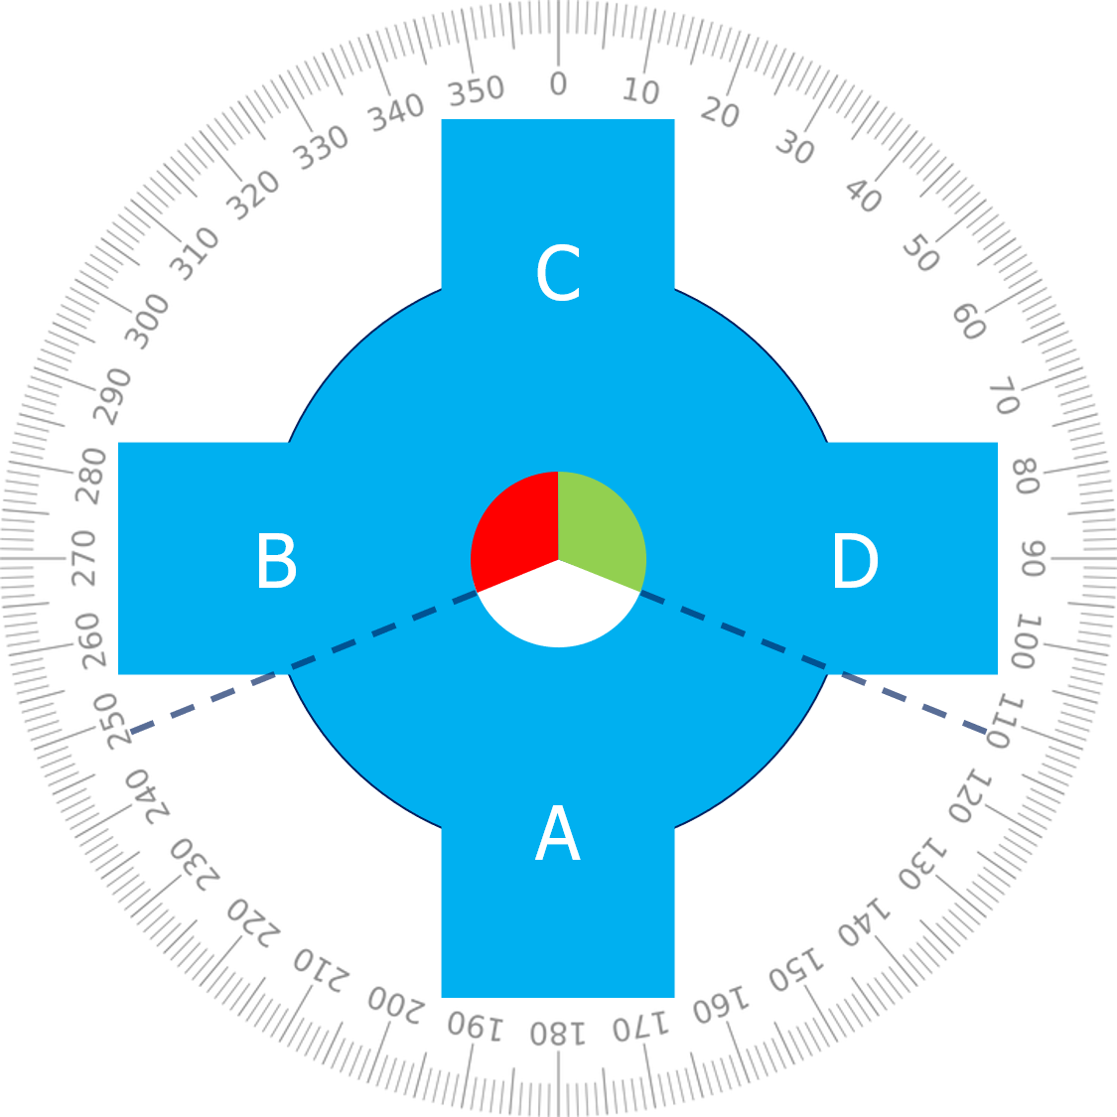
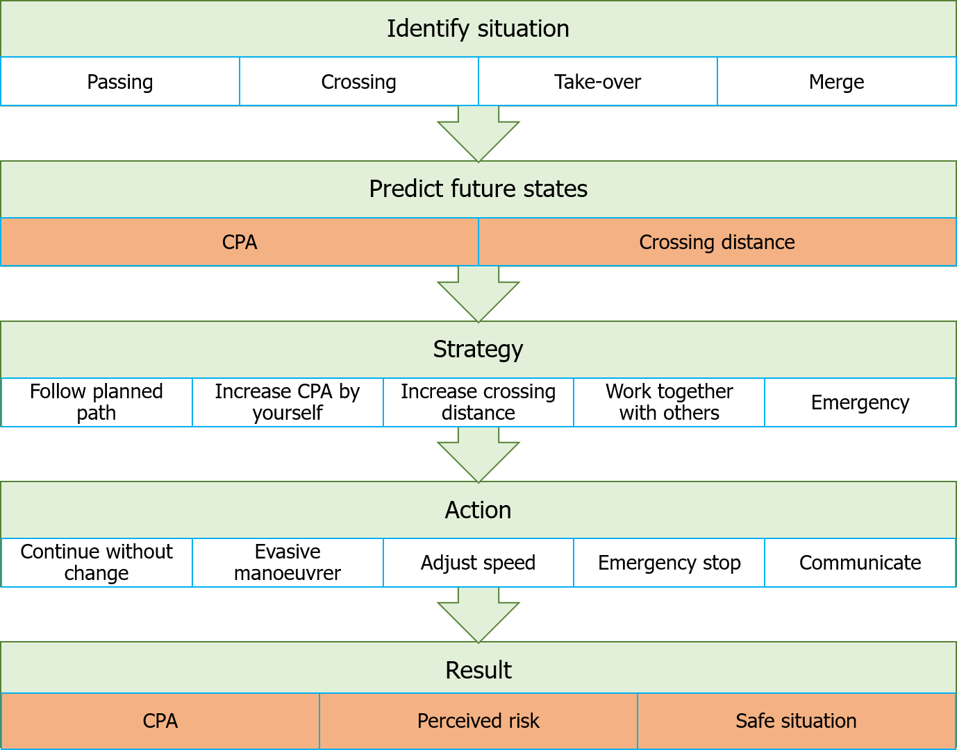
Inzicht krijgen in beslis proces voor mogelijke situaties

Slide 9
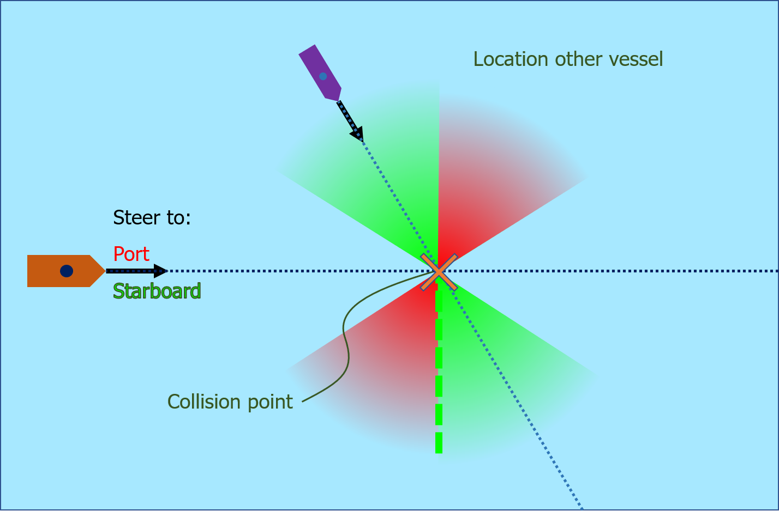
Selecteren van kritieke manoeuvres

Slide 10
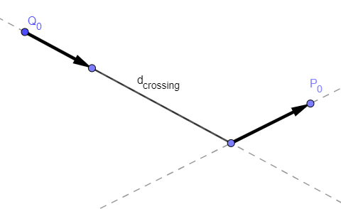
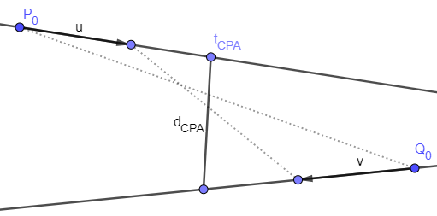
Criteria voor evalueren van situaties
Closest point of approach (CPA)
Passing distance

Slide 11
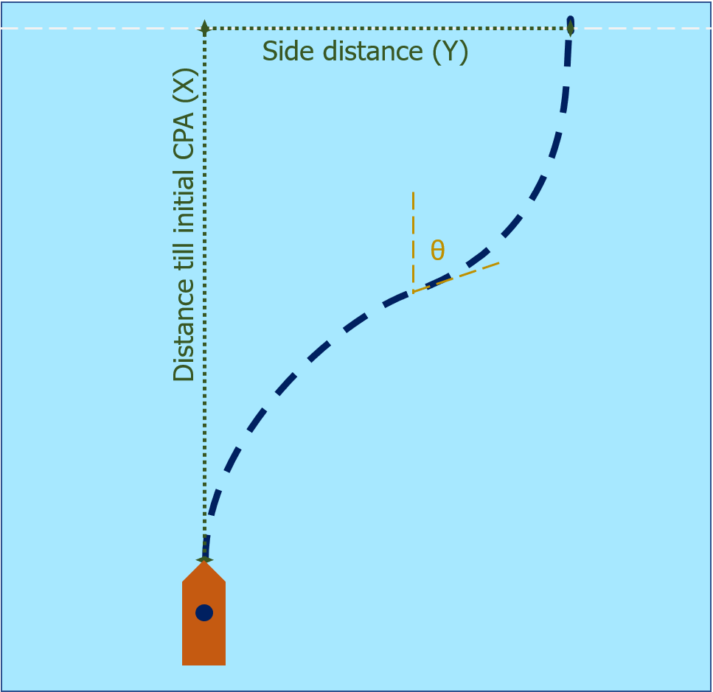
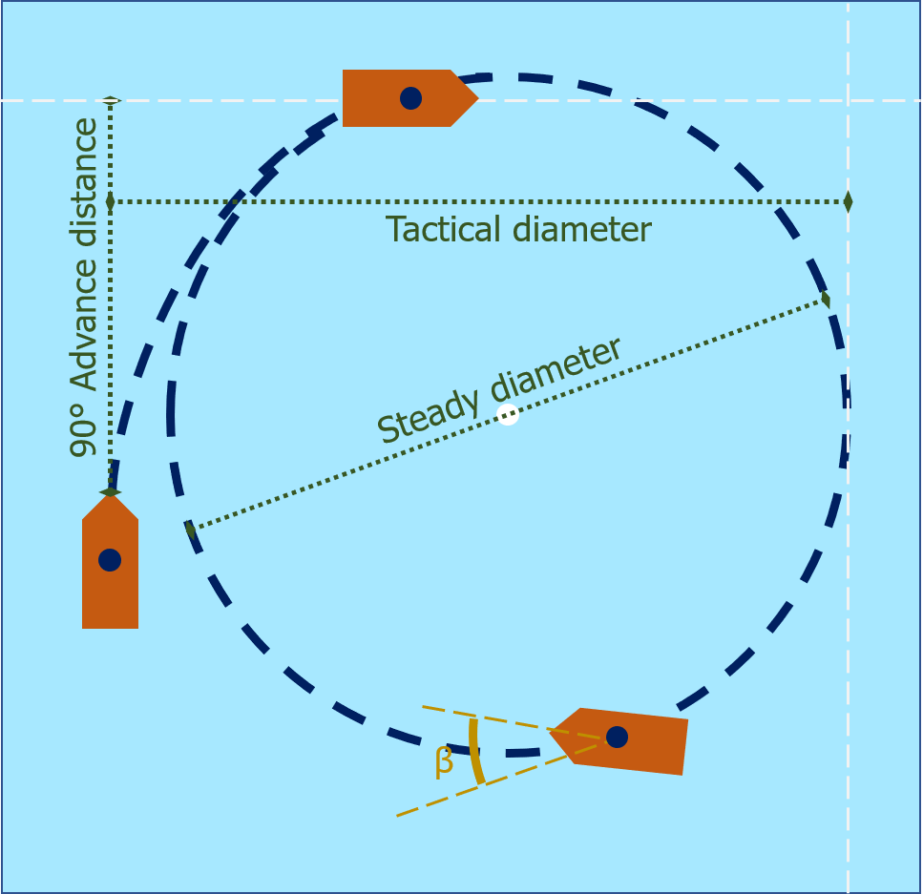
Evasive manoeuvre

Slide 12
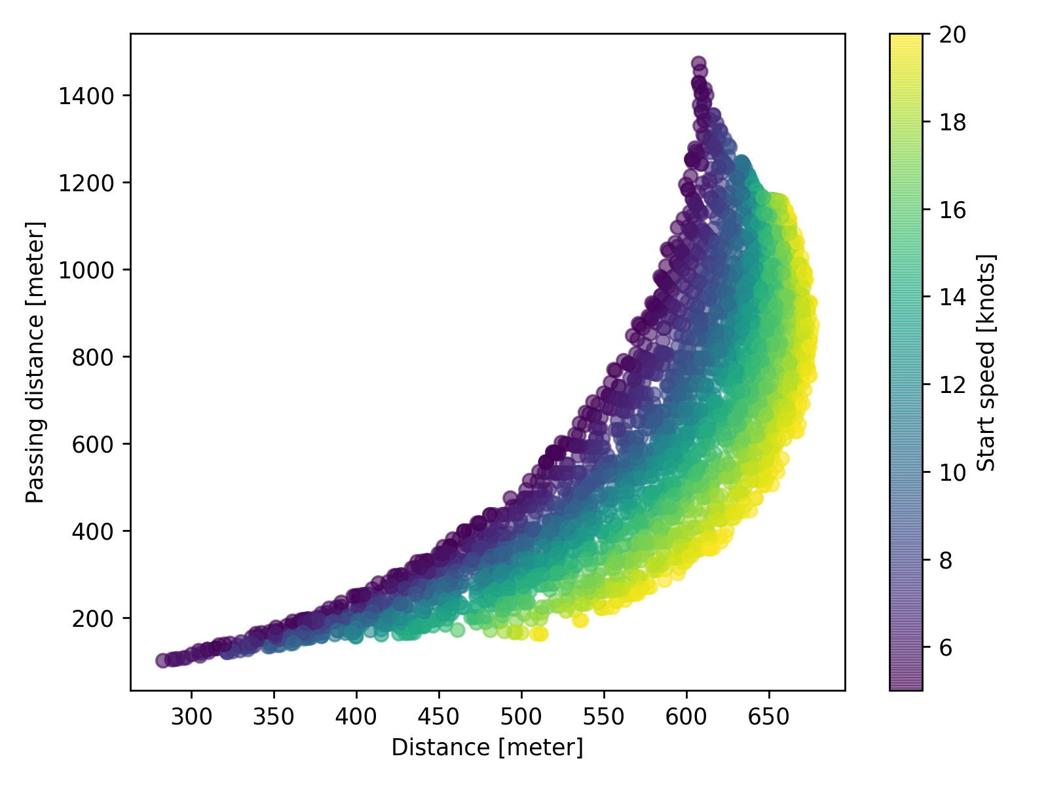
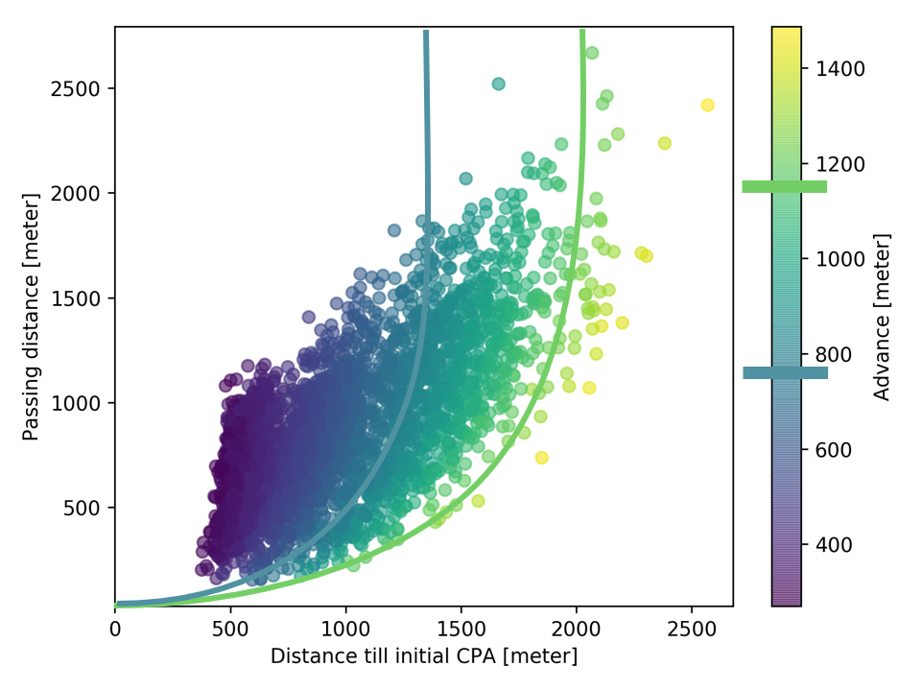
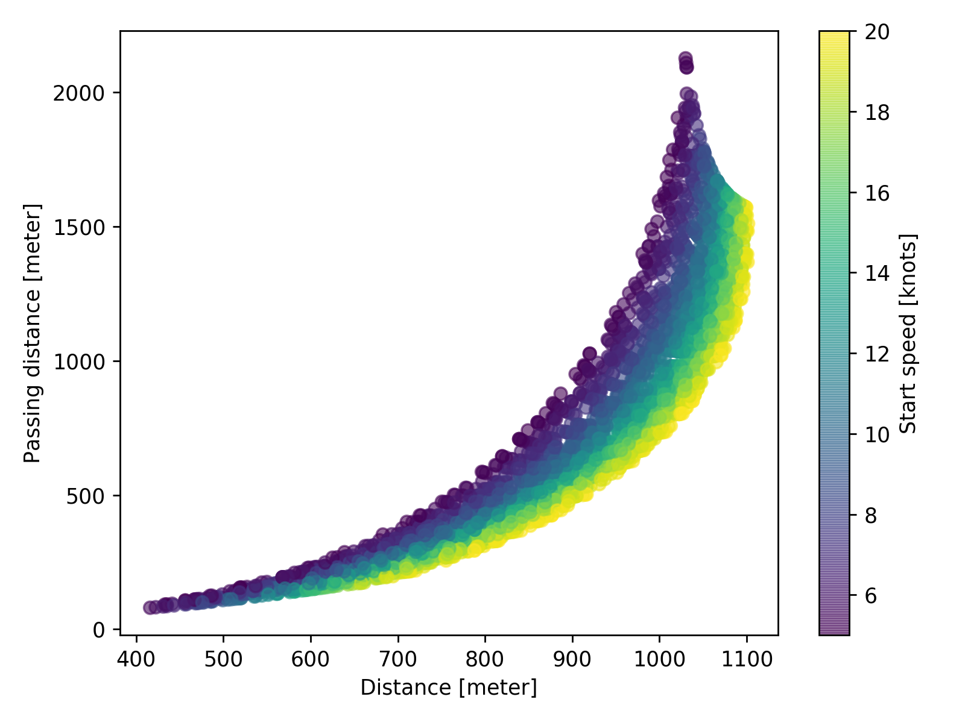
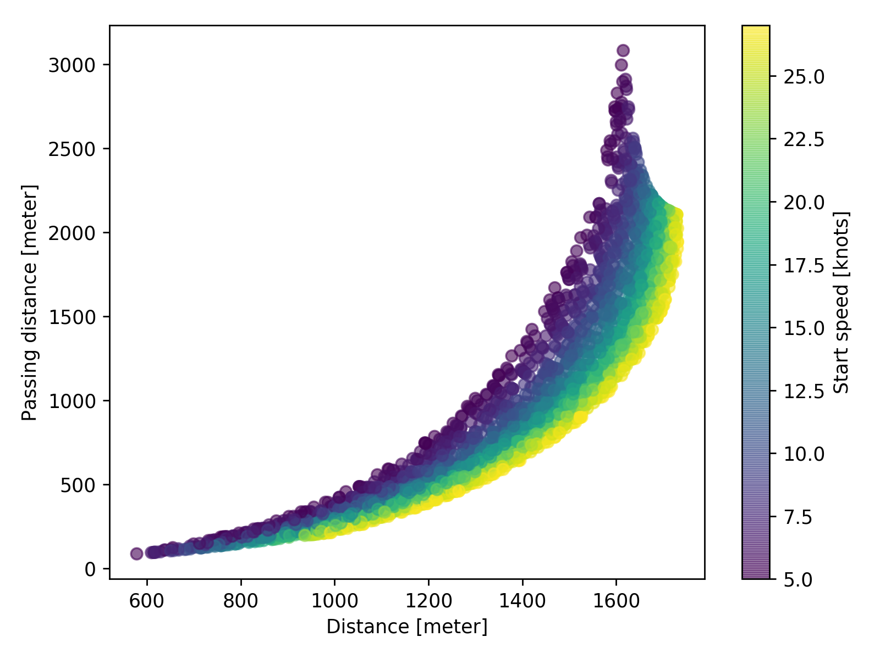
Passing distance

Slide 13
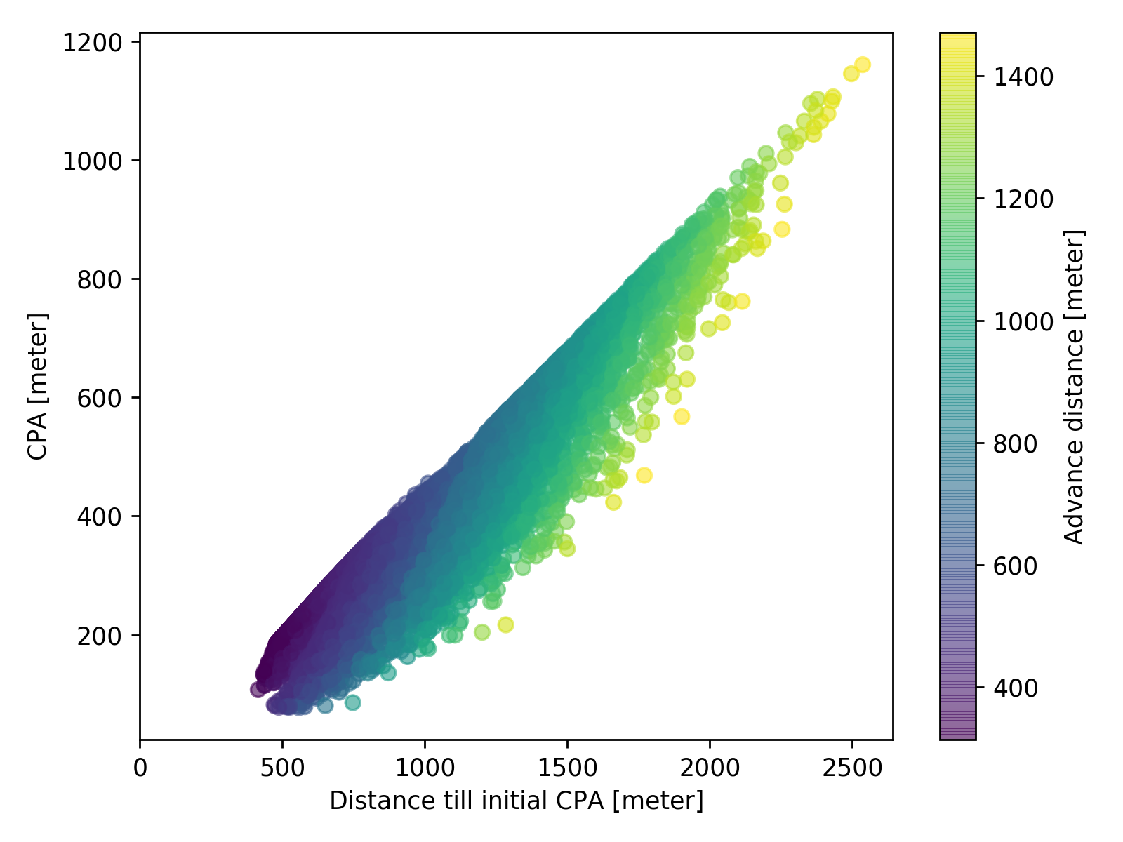
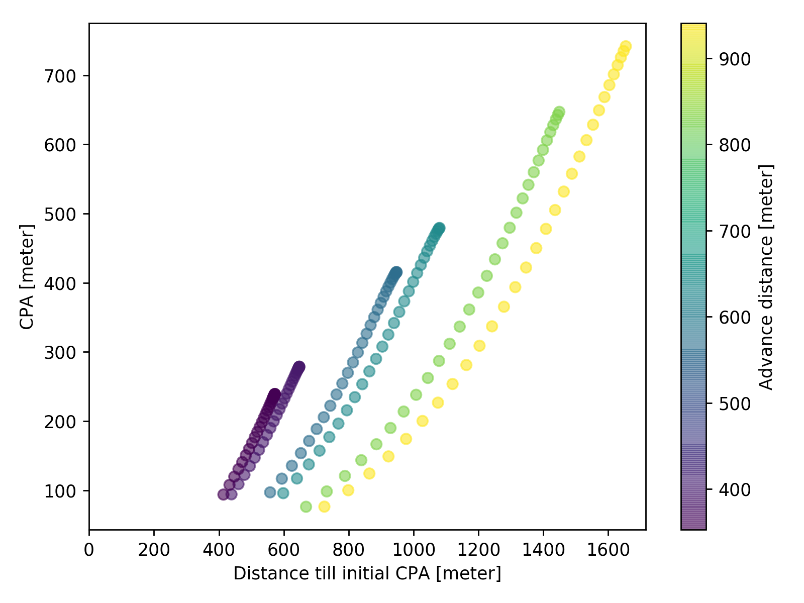
Closest point of approach

Slide 14
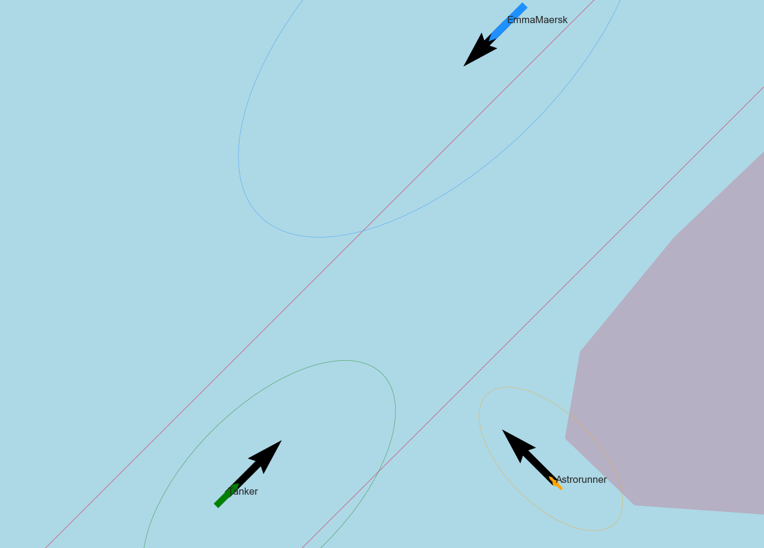
Use case example

Slide 15
Use case example
1060m

Slide 16
Antwoord op hoofdvraag
How do ship manoeuvrability characteristics influence the domain for decision making, to ensure that the chosen strategy will result in an approach distance which does not require communication?
Methode gemaakt waarmee manoeuvre kan worden getest. Laat relatie zien tussen manoeuvreer eigenschappen en safety domain
Neemt ook mee wat effect is van verbetering manoeuvreer eigenschappen
Te gebruiken voor scheepsontwerp, traffic scheme ontwerp en scheepsafhankelijke limieten
Algemeen advies kan alleen door meer situaties en manoeuvres te testen, met dezelfde methode.

Slide 18
Communiceren (CS)
Will a protocol based on existing maritime systems and communication protocols be sufficient to ensure safe navigation, while manned and unmanned vessels encounter each other?
Gebruike situated cognitive engineering method

Slide 19
Proces (CS)
Beschrijven van probleem, hoe mensen hierin handelen en welke technologie hier aan kan bijdragen
Ontwerp maken voor oplossing
Evalueren van oplossing met behulp van gebruikers

Slide 20
Foundation
Probleem is dat huidige systemen niet zijn gemaakt om te automatiseren
Relevante stakeholders zijn:
Bemande schepen, onbemande schepen, omliggende schepen
Doel is zorgen voor betrouwbare uitwisseling van informatie
Information overload, situation awareness, vertrouwen

Slide 21
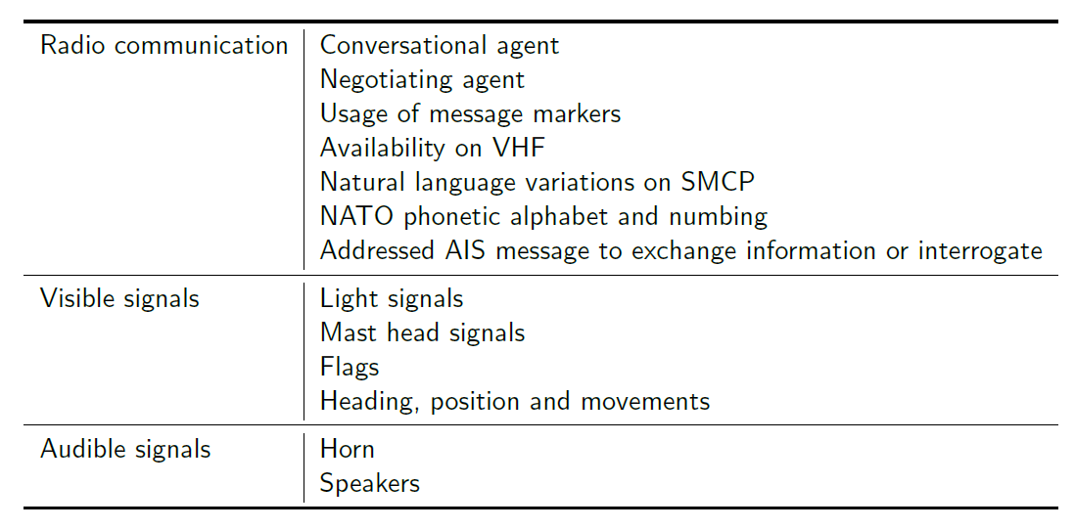
Design specification

Slide 22
Ontology
Status
Listening
Waiting
Negotiating
Messaging
Updating
Unaviable
Types of messages
Call
Acknowledge
Message
Response
Close
Speech acts
Advice
Information
Warning
Intention
Question
Instruction
Request

Slide 23
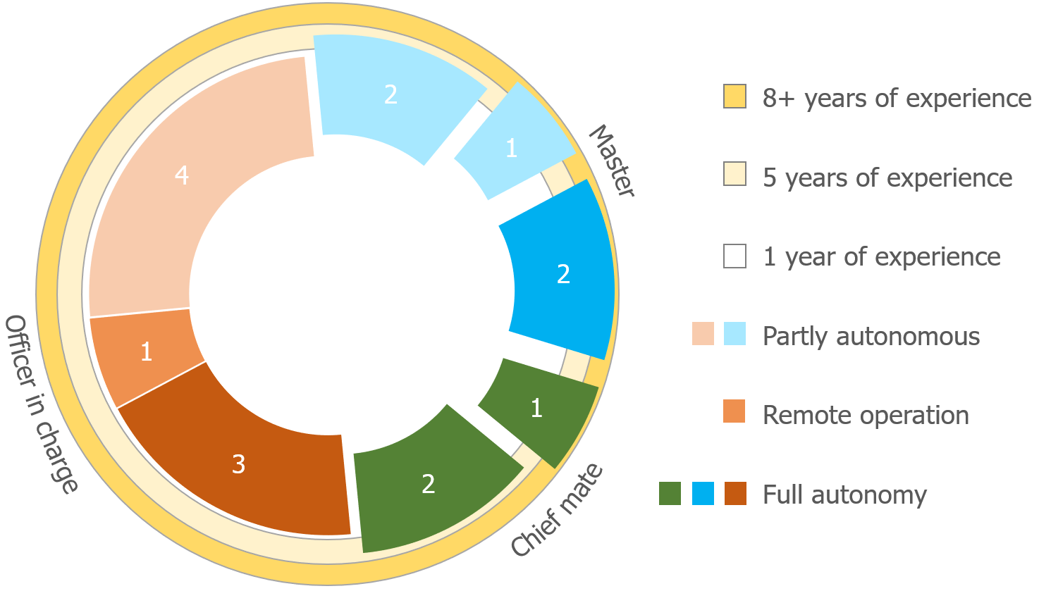
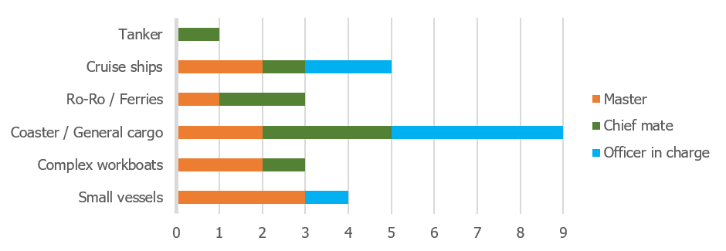
Evaluatie
Interviews met stuurmannen en kapiteins
Verschillende achtergronden
2 situaties simuleren
Met en zonder gebruik van protocol

Slide 24
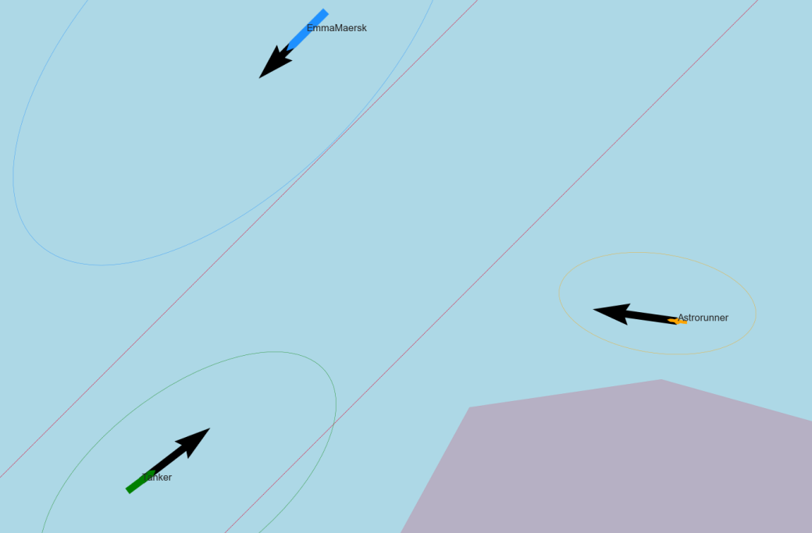
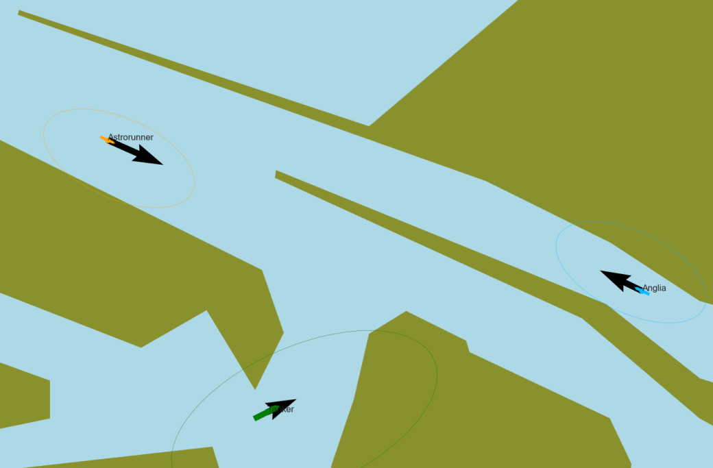
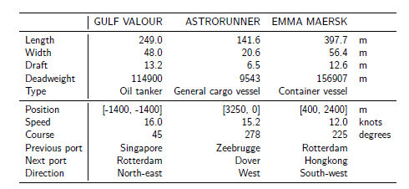
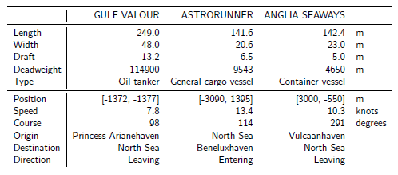
Situaties
Noordzee
Maasgeul

Slide 25
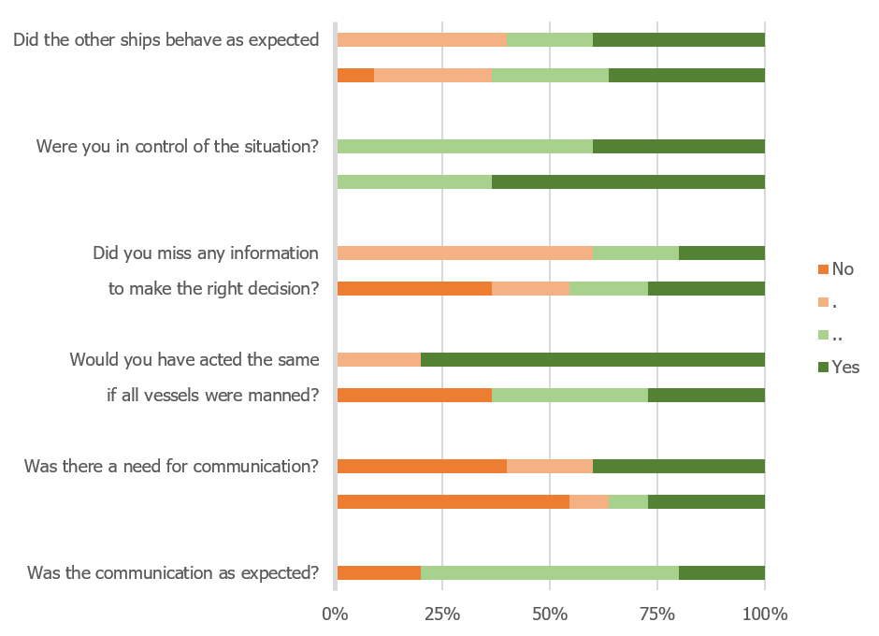
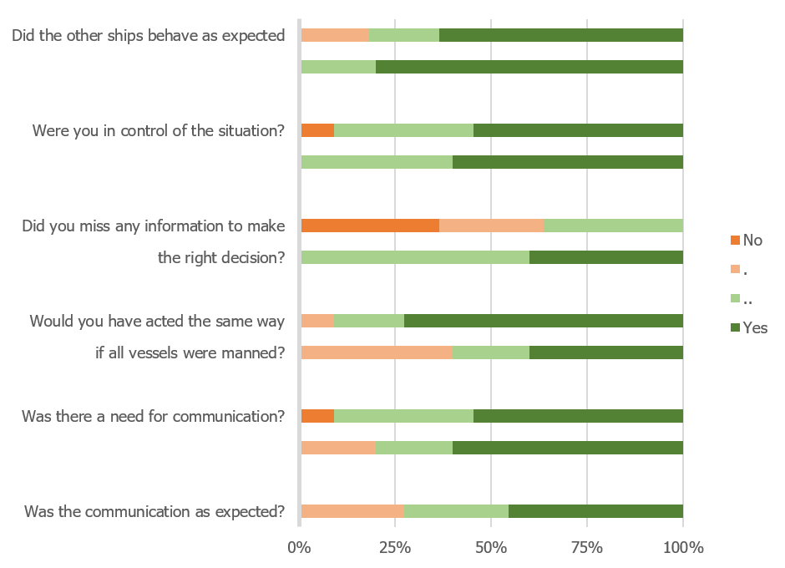
Evaluatie situaties
Noordzee
Maasgeul
Protocol vs no-communication

Slide 26
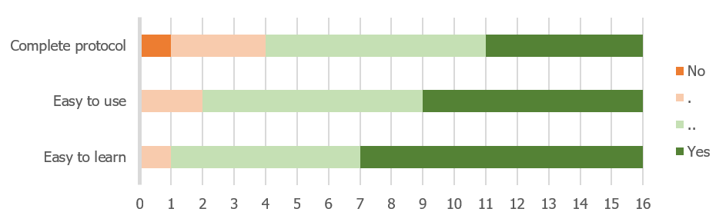
Feedback op protocol
Start of every message has the purpose to get attention, by calling specific vessel: <name other vessel>, <name other vessel>. This is <name own vessel>.
Common practice is to use the words as defined by SMCP (alter course, instead of change course). The sentences are often not used as described by SMCP.
Marker words are not used.
When responding, the previous message is repeated.
Message is ended with over, conversation with over and out.
Problem with non-western accents(?)

Slide 27
Conclusies experiment
Performance
With protocol they were able to make decision earlier, resulting in more control
They used words from SMCP, not exact sentences, did not use markerwords
Trust
Worried about voice recognition for non-western accents
Protocol works well over radio
Situation awareness
Protocol has small effect on free cognitive space
Satisfaction
SMCP is idiot proof, not much changes are needed to current way of working, therefore they liked the design

Slide 28
Antwoord op hoofdvraag
Will a protocol based on existing maritime systems and communication protocols be sufficient to ensure safe navigation, while manned and unmanned vessels encounter each other?
SMCP as core of protocol
Make natural language variations, as SMCP is too complete
Situated cognitive engineering method works well to make design
There is already a trend towards maritime english for safety

Slide 30
Doelen behaald?
Combinatie gemaakt tussen domeinen van “Human computer interaction” en “Ship design”.
Laten zien dat er binnen lopende projecten naar communicatie moet worden gekeken, en daar ook een wetenschappelijke methode bij voorgesteld.
Contact gehad met heel veel partijen waardoor onderzoek rekening houdt met praktische toepassing (loodswezen, STC, Damen, Marin, RH Marine, kapiteins)

Slide 31
Plannen
Aanvragen examens (CS & MT)
Concept 4 (?)
Inleveren definitief rapport
W.V.T.T.K.?

Slide 32
Groenlicht Ingmar
Manoeuvrability and communication requirements for safe operation when manned and unmanned vessels meet
?

